Slide 1
Экология придорожной территории

Slide 3
Цель проекта
Сделать автомобильную трассу А-295 чище за счет создания системы экологических знаков и экологических островков на трассе, а также экологическое воспитание граждан и туристов.

Slide 4
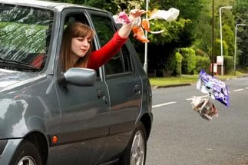
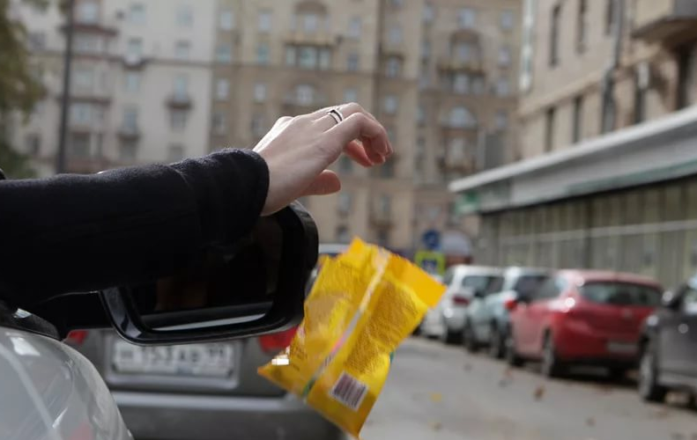
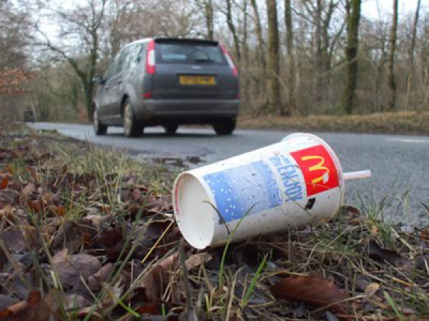
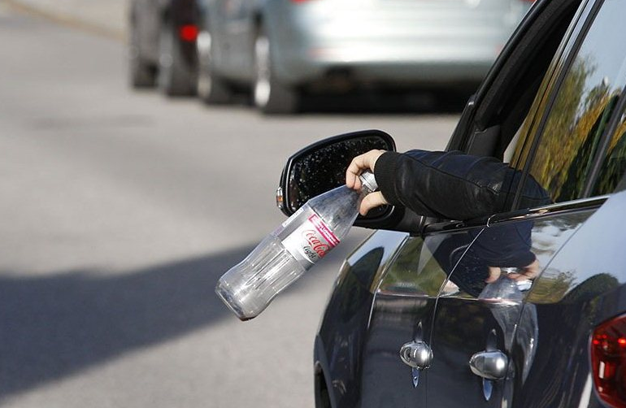

Slide 5
Вариант знака
Будьте аккуратны! Не сорите!
Через 25 км. будет контейнер.

Slide 6
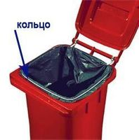
Установленный контейнер

Slide 7
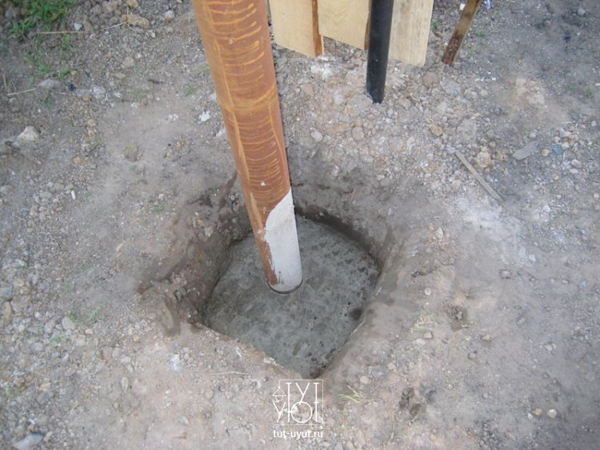
Установка

Slide 8
Результат
Привлечение волонтеров 150 человек
Экологическое воспитание пользователей трассы А295 Йошкар-Ола- Волжск
Трасса А295 чище

Slide 9
Благодарю!

